Slide 1



INTRODUCTION
PROJET AP3 – IFIDE (Strasbourg , Mulhouse)
Création d’un système d’information interconnecté et haute disponibilité entre les deux sites.
On a comme objectif de présenter notre réalisation finale, de comparer le prévisionnel premier Oral à la réalité technique, et d’intégrer toutes les améliorations

Slide 2
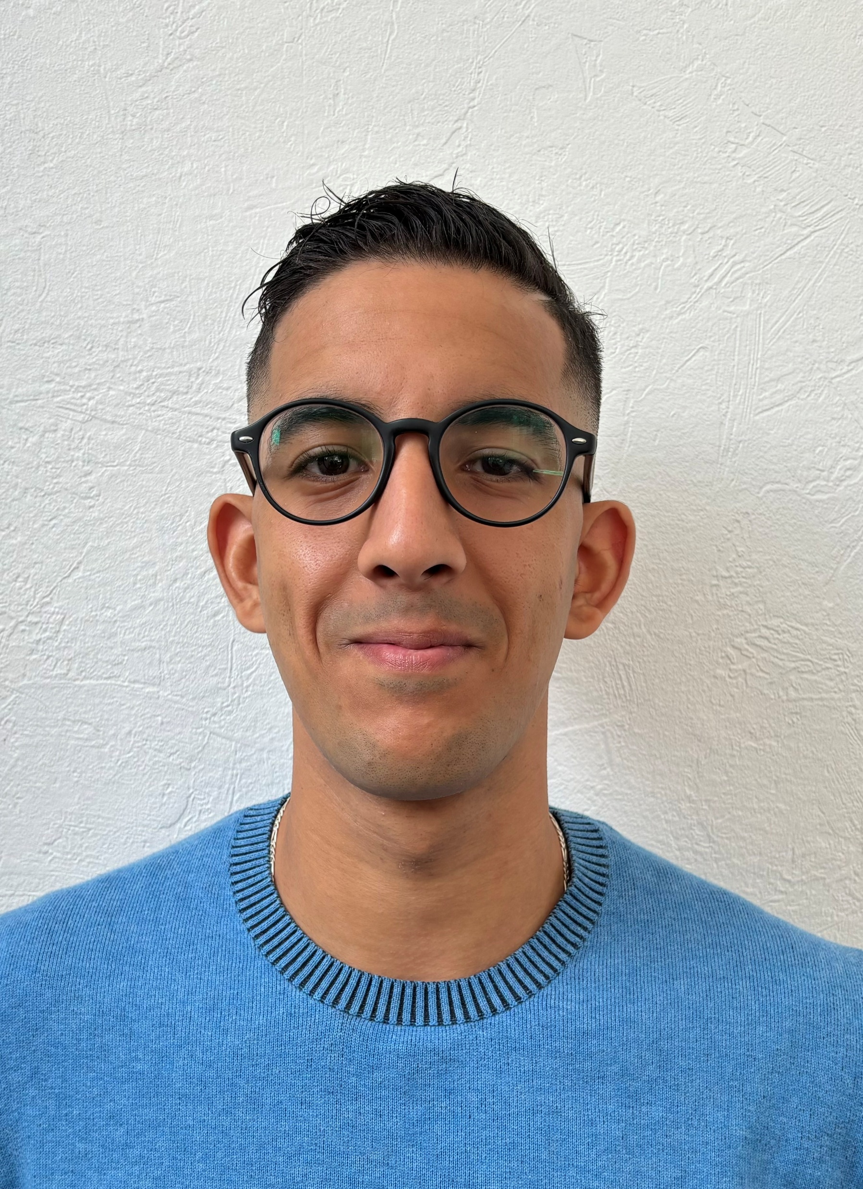

PRESENTATION DU GROUPE
Voici notre groupe :
Ayoub : Responsable Infrastructure et Services Strasbourg Site A Principale
AD DS principal, DNS, DHCP, DFS/R, GPO, NAS iSCSI, routeur/VPN, tests HA
Youssef : Responsable Infrastructure et Services Mulhouse Site B Secondaire
AD DS secondaire, DNS, DHCP failover, DFS réplica, NAS iSCSI, routeur/VPN, monitoring

Slide 3
BESOINS ET OBJECTIFS DU PROJET
Besoins :
SI unifié et redondant Strasbourg / Mulhouse
Haute disponibilité des services clés (AD, DNS, DHCP, DFS, sauvegardes)
Connexion inter-sites sécurisée (VPN chiffré)
Gestion centralisée des accès (AD + SSO)
Plan d’adressage et droits uniformisés
Continuité d’activité (PCA : redondance, snapshots, sauvegardes)
Budget max : 100 k€ HT
Objectifs :
Interconnexion WAN sécurisée entre les 2 sites
Minimum 7 serveurs (prod, sauvegarde, supervision)
Active Directory unique et partagé
Données accessibles avec droits adaptés
Sauvegardes et restauration fiables
Conformité recommandations ANSSI (sécurité, habilitations, PCA)

Slide 4
SOLUTIONS TECHNIQUES RETENUES
Besoins | Solution retenue (Strasbourg / Mulhouse) | Alternative(s) | Pourquoi ce choix ?
Annuaire centralisé | Active Directory – Domaine IFIDE.LAN (4 DC) | Samba 4, FreeIPA | Intégration native GPO, compatibilité Windows 11, haute dispo stable
Gestion utilisateurs / groupes | UO Strasbourg / UO Mulhouse + GRP1 & GRP2 | Gestion locale, LDAP simple | Centralisation, héritage des GPO, sécurité renforcée
Accès sécurisé inter-sites | VPN IPsec via pfSense-STG ↔ pfSense-MUL | WireGuard, OpenVPN | Standards entreprise, support AD, stabilité avec Windows Server
Sauvegardes automatiques | TrueNAS + Snapshots + disques iSCSI | Windows Server iSCSI, Veeam Free | Coût réduit, snapshots performants, support iSCSI natif
GPO globales | Stratégies IFIDE depuis STG-SRVW01 | GPO locales, scripts PowerShell | Administration centralisée + sécurité homogène
Partages réseau | DFS/DFSR : \IFIDE.LAN\INTRANET (4 réplicas) | Syncthing, partage SMB classique | Haute disponibilité + tolérance de panne + intégration AD
DNS / DHCP | AD DS intégré + DHCP failover | Serveur DNS externe, ISC DHCP | Réplication automatique, cohérence AD, failover natif
Contrôleurs de domaine | STG-SRVW01 (principal), STG-SRVW02 (secondaire), MUL-SRVW01 & MUL-SRVW02 | Un seul DC par site | Redondance AD + continuité d’activité

Slide 5
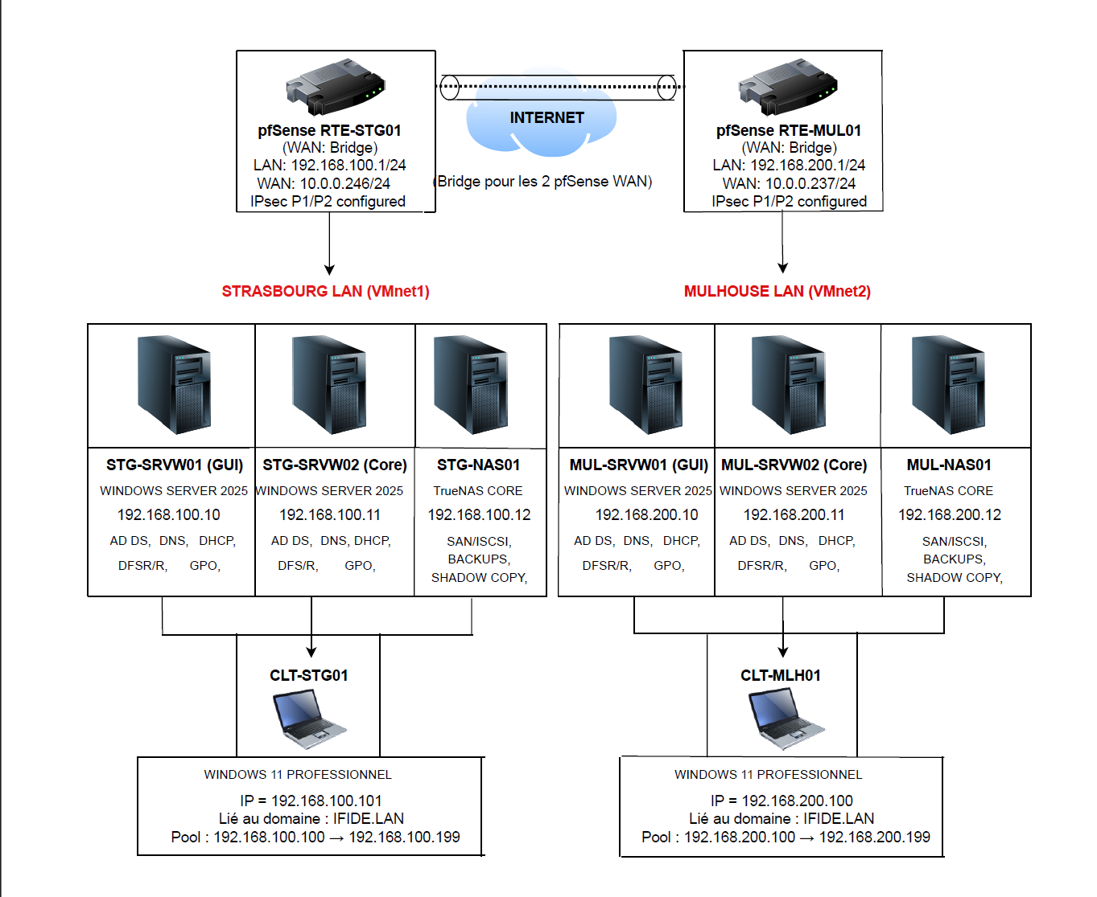
SCHEMA RESEAU
Le schéma illustre l’architecture du réseau IFIDE, connectant les sites de Strasbourg et Mulhouse à l’aide d’un tunnel VPN IPsec sécurisé. Chaque site est équipé de serveurs Windows (Active Directory, DNS, DHCP, DFS) ainsi que de solutions TrueNAS pour les sauvegardes et la réplication des données. Le site de Strasbourg héberge le domaine principal, tandis que celui de Mulhouse assure la haute disponibilité et la continuité des services en cas de défaillance.

Slide 6
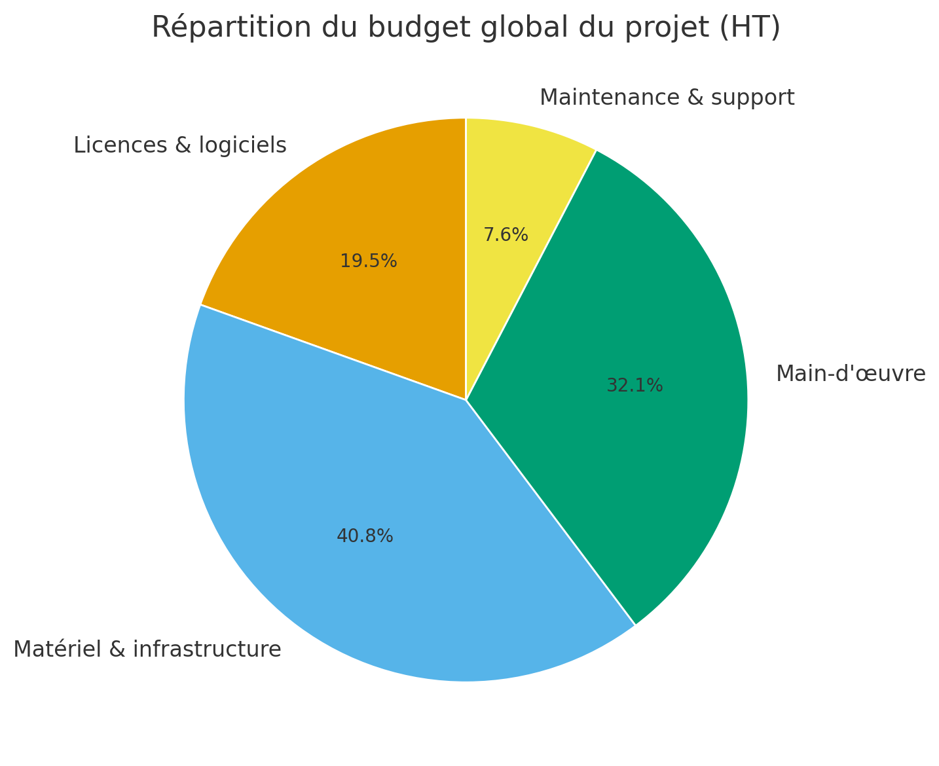
BUDGET DU PROJET
Le budget global du projet s’élève à 86 372 € HT et se répartit entre plusieurs postes clés : le matériel et l’infrastructure représente la plus grande part avec 40,8 %, suivi de la main-d’œuvre à 32,1 %, des licences et logiciels à 19,5 %, et enfin de la maintenance et du support à 7,6 %, assurant ainsi une couverture complète des besoins techniques et opérationnels du projet.
Le budget réel observé reste conforme au budget prévisionnel présenté. Aucun dépassement majeur n’a été constaté

Slide 7
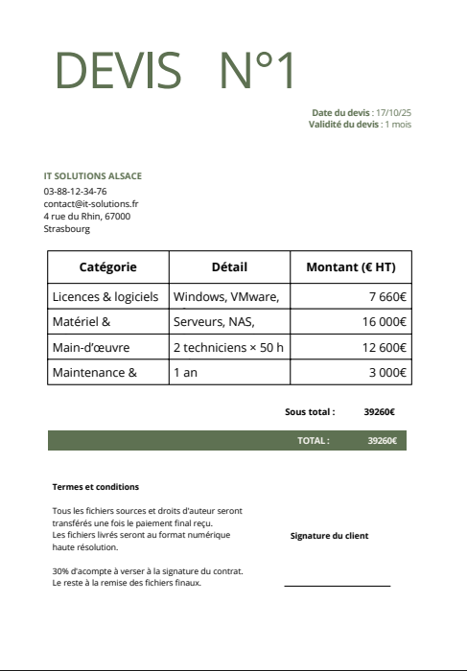
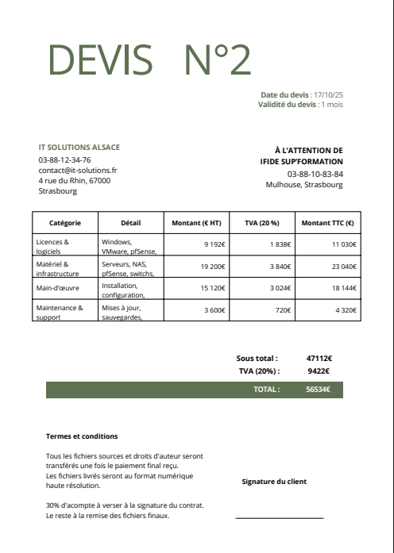
DEVIS INTERNE ET EXTERNE
Société IT Solutions
Infrastructure IFIDE
.

Slide 8
PLANNING (DIAGRAMME DE GANTT)
Le graphique de Gantt présenté ci-dessus montre l'organisation temporelle du projet à l’aide du logiciel GanttProject.
Il met en évidence la distribution des diverses phases du projet sur une durée totale de 6 semaines, allant du 11 septembre au 21 octobre 2025, pour un total de 50 heures de travail
Chaque tâche clé représente une étape majeure dans l’avancement du projet.
.
"C:\Users\ysffm\Downloads\Planning Projet AP3 Ifide.gan"

Slide 9
Écarts planning prévisionnel / réel
Tableau : Écarts entre le prévisionnel et le réel
Tâche | Durée prévue | Durée réelle | Écart | Cause de l’écart
DFS / DFSR | 4 h | 12 h | +8 h | Problèmes droits NTFS, réplications lentes
VPN IPsec | 2 h | 6 h | +4 h | MTU, instabilité tunnel, reconfigurations
GPO USB / restrictions | 1 h | 4 h | +3 h | GPO non appliquée, debug nécessaire
TrueNAS (sauvegardes) | 3 h | 8 h | +5 h | Partages iSCSI, permissions, snapshots

Slide 10
Fonctionnalités techniques opérationnelles
Contenu :
AD DS fonctionnel sur 4 contrôleurs (Strasbourg + Mulhouse)
DNS synchronisé entre tous les serveurs
DHCP + Failover actif sur les deux sites
DFS/DFSR fonctionnel + réplication inter-sites
Partage INTRANET accessible depuis les deux sites
GPO appliquées (fond d’écran, U:, T:, redirections, restrictions USB, CMD, panneau config)
VPN IPsec opérationnel entre Strasbourg ↔ Mulhouse
NAS iSCSI monté + sauvegardes effectuées
Postes Windows 11 intégrés au domaine + tests OK
Haute disponibilité vérifiée (coupure serveur → basculement)

Slide 11

CONCLUSION
L’infrastructure d’IFIDE s’appuie sur une architecture à la fois sécurisée, centralisée et redondante :
• Active Directory, DNS, DHCP et GPO assurent la gestion centralisée des ressources,
• DFS/DFSR et TrueNAS sont utilisés pour la sauvegarde et la réplication des données,
• pfSense (VPN IPsec) garantit une connexion sécurisée entre les sites de Strasbourg et Mulhouse.
L’ensemble des remarques a été corrigé schéma réseau complété, tableau alternatif VS retenu, répartition des tâches détaillée et analyse des écarts.

Slide 12

MERCI POUR VOTRE ATTENTION !
.

